Slide 1
机器人的结构与组成
从零开始理解机器人

Slide 2
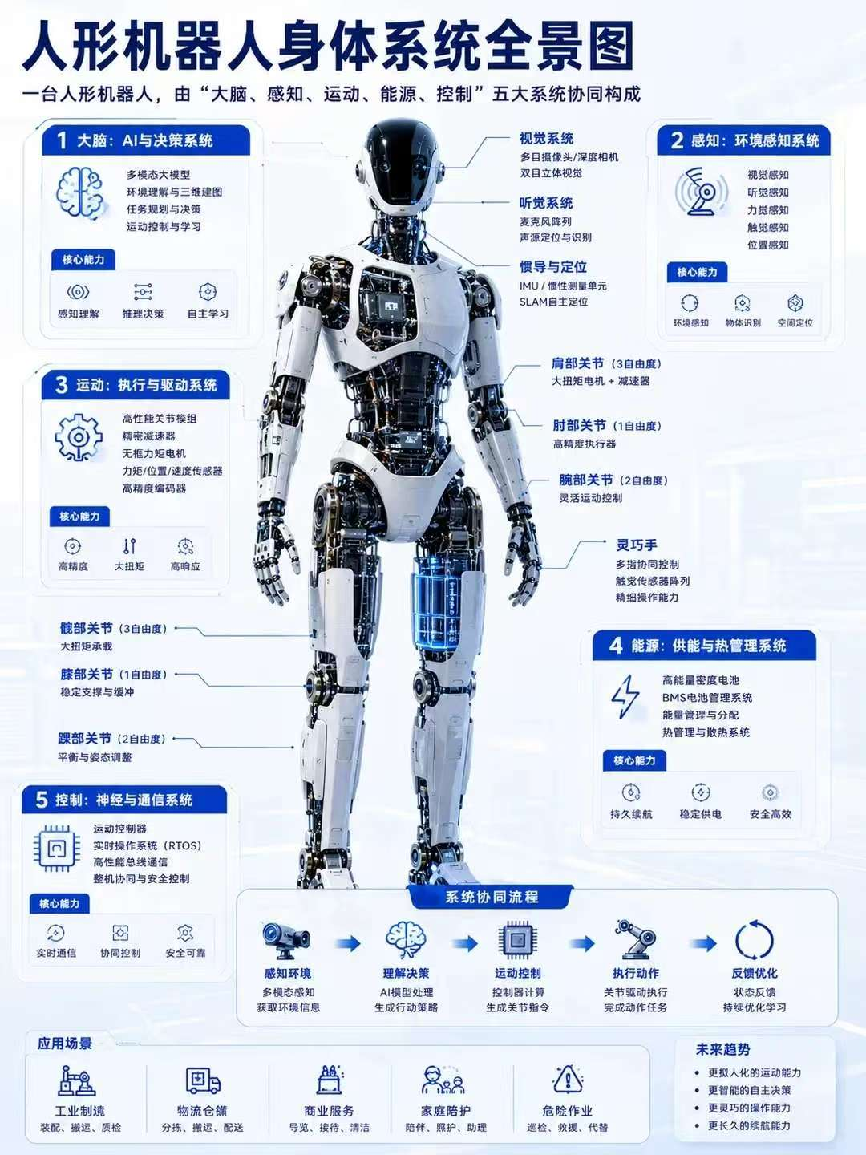
话不多说，直接上图
五大系统协同:
1.大脑
2.感知
3.运动
4.能源
5.控制

Slide 3

大脑：AI与决策系统
核心组成：多模态大模型、环境理解与三维建模、任务规划与决策、运动控制与学习
核心能力：感知理解、推理决策、自主学习
要拿起前面的杯子
思考该怎么伸手才能稳稳地拿起来，而不把它捏碎
自主学习，推理决策

Slide 4

感知：环境感知系统
视觉系统：多目摄像头，深度相机，双目立体视觉
听觉系统：麦克风阵列、声源定位与识别
惯导与定位
核心能力：实现环境感知、物体识别和空间定位，让机器人“看懂”和“听懂”世界

Slide 5
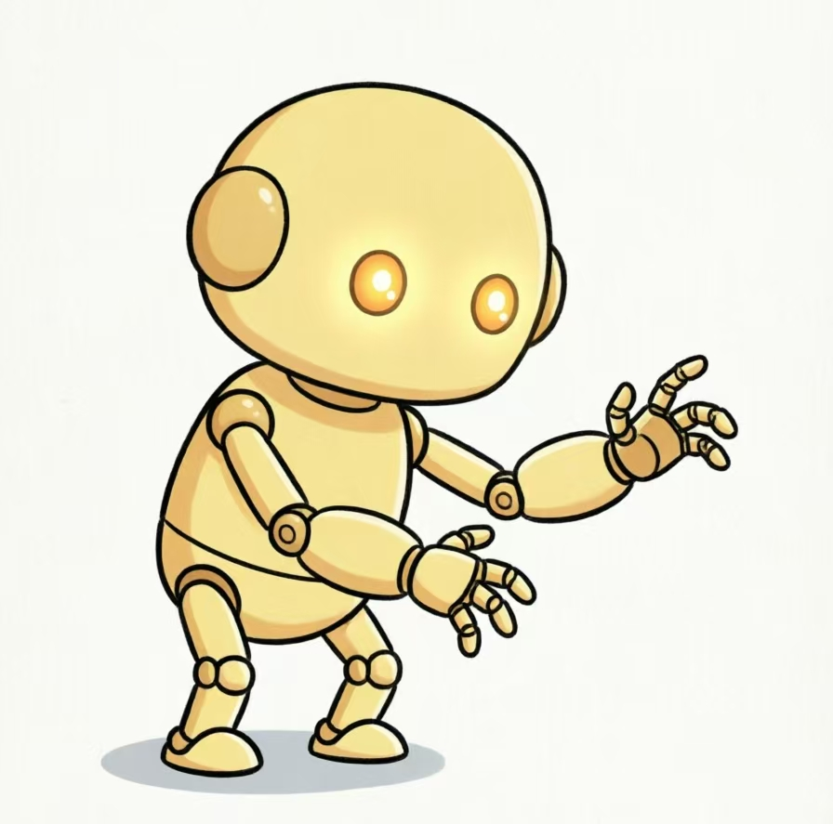
运动：执行与驱动系统
核心硬件：高性能关节模组、精密减速器、无框力矩电机，以及力矩/位置/速度传感器和高精度编码器。核心能力要求高精度、大扭矩、高响应。
全身关节：
上肢：肩部（3自由度）、肘部（1自由度）、腕部（2自由度）。
手部：灵巧手（多指协同控制、触觉传感器阵列、精细操作能力）。
下肢：髋部（3自由度）、膝部（1自由度）、踝部（2自由度，用于平衡与姿态调整）。

Slide 6
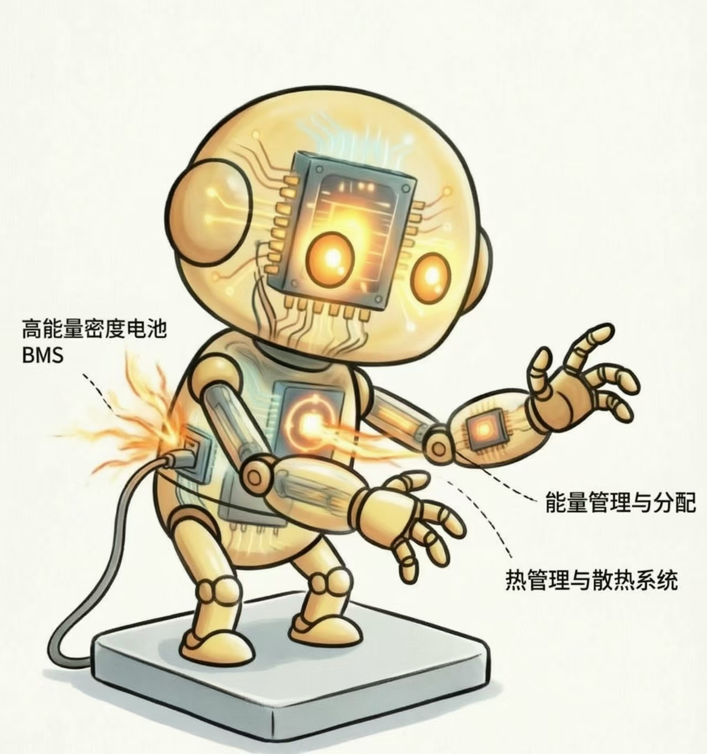
能源：供热与热管理系统
核心组成：高能量密度电池、BMS电池管理系统、能量管理与分配、热管理与散热系统。
核心能力：保障机器人持久续航、稳定供电，并做到安全高效。

Slide 7
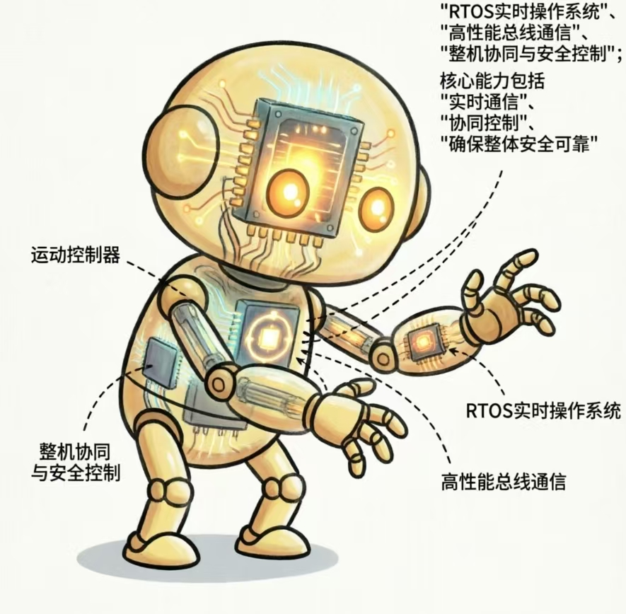
控制：神经与通信系统
核心组成：运动控制器、RTOS实时操作系统、高性能总线通信、整机协同与安全控制。
核心能力：负责实时通信、协同控制和确保整体安全可靠。

Slide 8
系统协同工作，达成工作闭环
感知环境（感知、大脑）
理解决策 （大脑）
运动控制（运动、控制）
执行动作
反馈优化（大脑）

Slide 9
应用场景与未来趋势
应用场景：目前已能覆盖工业制造（装配、搬运、质检）、物流仓储（分拣、配送）、商业服务（导览、接待、清洁）、家庭陪护（陪伴、照护、助理）以及危险作业（巡检、救援、代替）。
未来趋势：将朝着更拟人化的运动能力、更智能的自主决策、更灵巧的操作能力、更长久的续航能力方向演进。

